Slide 1
ЛЕКЦІЯ 1. ПОНЯТТЯ МОДЕЛІ ТА МОДЕЛЮВАННЯ ПЗ. СУЧАСНІ ТЕХНОЛОГІЇ СТВОРЕННЯ ПЗ.
Доцент кафедры ИТ
ГЛАЗУНОВА Л.В.

Slide 2
I. Поняття моделі та моделювання
Модель - формалізований опис системи на визначеному рівні абстракції. Кожна модель визначає конкретний аспект системи, для цього використовує набір діаграм та документів заданого формату, а також відображає точку зору та є об'єктом діяльності різних людей з конкретними інтересами, ролями чи завданнями.
Під терміном "моделювання" розуміється процес створення формалізованого опису системи у вигляді сукупності моделей. Наприклад, таких доволі складних систем як система комутацій у телефонних мережах, управління авіаперевезеннями або складання автомобілів і т.д.

Slide 3
І Поняття моделі та моделювання
Модель повинна давати повний, точний та адекватний опис системи, що має конкретне призначення. Це призначення, яке називається метою моделі, випливає з формального визначення моделі.
М є модель системи S, якщо М може бути використана для отримання відповіді на питання щодо S з точністю А.
Таким чином, метою моделі є отримання відповіді на деяку сукупність питань. Ці питання неявно присутні (маються на увазі) у процесі аналізу і вони керують створенням моделі та спрямовують його. Це означає, що сама модель повинна буде дати відповіді на ці запитання із заданим ступенем точності.

Slide 4
І Принципи моделювання
Вибір моделі впливає на підхід до розв’язання проблеми і на те, як буде виглядати це рішення.
Правильно вибрана модель висвітить найпідступніші проблеми розроблення й дозволить проникнути в саму суть завдання, що при іншому підході було б просто неможливо
2. Різні точки зору призводять до створення різних систем
3. Кожна модель може бути представлена з різним ступенем точності.
4. Кращі моделі ті, які ближче до реальності.
5. Не можна обмежуватися створенням тільки однієї моделі.

Slide 5
І Етапи побудови моделі
збір інформації про об'єкт або систему, що моделюється, висування гіпотез, попередній модельний аналіз;
проектування структури та складу моделей (підмоделей);
побудова специфікацій моделі, розробка та налагодження окремих підмоделей, складання моделі загалом;
вибір методу дослідження моделі;
дослідження адекватності та стійкості моделі;
аналіз результатів моделювання;
розробка об'єкта або системи за спроектованою моделлю.

Slide 6
II Загальні підходи до моделювання ПЗ
Софтверна компанія є успішною на ринку, якщо ії ПЗ є високоякісним, вчасно розробленим і відповідає вимогам користувачів. Для цього необхідно постійно контактувати з користувачем, з’ясовуючи реальні вимоги до створюваної системи. Якісне ПЗ повинно ґрунтуватися на міцній архітектурі, стійкій до можливих змін і удосконалень.
Для швидкого й ефективного розроблення ПЗ потрібно залучати високопрофесійну команду розробників, вибрати правильні методи та інструменти роботи. Необхідно, щоб процес розроблення був ретельно продуманий і адаптований до мінливих потреб користувачів, технології розроблення та життєвого циклу (ЖЦ) системи.

Slide 7
II Загальні підходи до моделювання ПЗ
Основою створення якісного ПЗ є моделювання.
Модель ПЗ створюється для того, щоб краще розуміти програмну систему, що розробляється. Якщо система досить складна, іншого способу зрозуміти її як єдине ціле для людини просто немає. Проектування ПЗ починається з побудови моделей, що описує систему з різних точок зору.
Моделювання дозволяє вирішити чотири різні завдання:
візуалізувати систему у її поточному чи бажаному для нас стані;
описати структуру чи поведінку системи;
отримати шаблон, що дозволяє сформулювати систему;
документувати прийняті рішення, використовуючи отримані моделі.

Slide 8
ІІ Підходи к процесу розроботки ПЗ
Моделі життєвого циклу створення ПЗ. Весь процес створення програмного забезпечення розбивається на окремі етапи: формування вимог до ПЗ, проектування та розробка програмного продукту, його тестування і т.д.
Формальні перетворення. Заснований на розробці, як правило, математичної моделі процесу чи об'єкту, для якого створюється ПЗ та перетворенні цієї моделі за допомогою спеціальних математичних методів у програми. Таке перетворення задовольняє умові "збереження коректності". Це означає, що отримана програма точно відповідатиме розробленій специфікації.
Складання програмного продукту з раніше створених компонентів. У цьому випадку технологічний процес створення ПЗ основну увагу приділяє інтеграції окремих компонентів у загальне ціле, а не створенню цих компонентів

Slide 9
ІІ Розробка, яка керується моделями
Застосування ідеї моделювання та сучасних можливостей комп'ютера привело до нового підходу розробки ПЗ - розробці, керованої моделями (MDD - model-driven development). Розробка, керована моделями, - це такий стиль розробки програм, коли головними артефактами є моделі, а по ним генерується код та інші прикладні артефакти.
У MDD вводиться додатковий критерій, який полягає в тому, що модель повинна читатися машиною, -це необхідна передумова для генерації артефактів. Нова парадигма розробки програмного забезпечення підтримується методами архітектури Model-Driven Architecture (MDA). Цей підхід до розробки ПЗ створений командою Object Management Group (OMG).

Slide 10
ІІ Розробка, яка керується моделями
Для застосування MDD потрібно інтегроване середовище розробки (IDE) з підтримкою наступних можливостей:
моделювання на основі UML;
інфраструктури шаблонів;
функцій трансформації моделі і генерації коду;
інструменту проектування і розробки для конкретної платформи, а також середовища для тестування елементів.
Приклад такого сучасного інструменту - Rational Software Architect, який забезпечує всі ці можливості. Це інтегрований засіб проектування і розробки, яке використовує переваги UML-розробки на основі моделей, дозволяючи створювати додатки і сервіси з практичною архітектурою.

Slide 11
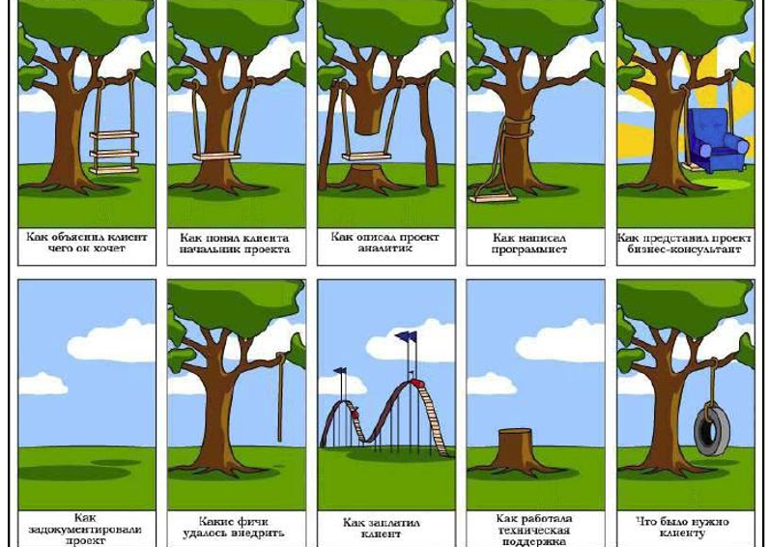

Slide 12
III Вступ до CASE-технологій
CASE-технологія (Computer Aided Software Engineering) включає методологію проектування ПЗ, а також набір інструментальних засобів, що дозволяють у наочній формі моделювати предметну область, аналізувати цю модель на всіх етапах розробки та супроводу ПЗ і розробляти додатки відповідно до потреб користувачів.
CASE-засоби дозволяють аналізувати та формулювати вимоги, моделювати прикладне ПЗ та бази даних, генерувати код, проводити тестування, документування, забезпечення якості, конфігураційне управління та управління проектом, а також інші процеси. CASE-засоби разом із системним ПЗ та технічними засобами утворюють повне середовище розробки проекту.
Методології, технології та інструментальні засоби проектування (CASE-засоби) становлять основу проекту будь-якої складної програмної системи.

Slide 13
ІІІ Появі CASE-технологій сприяли такі фактори, як:
підготовка аналітиків та програмістів, сприйнятливих до концепцій модульного та структурного програмування;
широке впровадження та постійне зростання продуктивності комп'ютерів, що дозволило використовувати ефективні графічні засоби та автоматизувати більшість етапів проектування;
впровадження мережевої технології, що надала можливість об'єднання зусиль окремих виконавців у єдиний процес проектування шляхом використання бази даних, що розділяється, містить необхідну інформацію про проект.

Slide 14
ІІІ Основні методології для CASE-засобів
SADT (Structed Analysis & Design Technique 1973 Д. Росс) – методологія структурного моделювання, яка дозволяє моделювати бізнес-процеси до потрібного рівня декомпозиції. Спочатку об'єкт (підприємство) описується в цілому (один блок), потім відбувається декомпозиція (поділ) цього єдиного блоку на більш детальні складові (наприклад, цехи на підприємстві), далі ці складові також можна декомпозувати скільки завгодно (до розумного рівня деталізації). Найбільш доступним на сьогоднішній день SADT-засобом є Design/IDEF (Meta Software Corp.)
У 80 роки було розроблено велику кількість методологій для моделювання Інформаційних систем:
функціональне моделювання з використанням діаграм потоків даних різних нотацій (Йордана/Де Марко, Гейна-Сарсона);
інформаційне моделювання з використанням діаграм "сутність-зв'язок" різних нотацій (Чена, Баркера);

Slide 15
Основні методології для CASE-сасобів
моделювання бізнес-процесів у вигляді ланцюжка подій (нотація EPC);
динамічного функціонального аналізу на основі мереж Петрі різного виду, функціонально-вартісного аналізу.
Об’єктно-орієнтовані методології (ООМ), які з’явились у 90 роки:
методологія RationalRose з урахуванням уніфікованого мови моделювання (UML) – методологія объектно-ориентированного моделювання , є наймоднішою технологією у сфері програмної інженерії нині, т.к. UML дозволяє системним архітекторам представляти своє бачення системи у вигляді набору стандартних діаграм.
методологія RUP (Rational Unified Process) – використовує ітеративну модель ЖЦ розробки. Наприкінці кожної ітерації (в ідеалі, що триває від 2 до 6 тижнів) проектна команда

Slide 16
Основні методології для CASE-сасобів
повинна досягти запланованих на цю ітерацію цілей створити або доопрацювати проектні артефакти та отримати проміжну, але функціональну версію кінцевого продукту. Ітеративна розробка дозволяє швидко реагувати на мінливі вимоги, виявляти та усувати ризики на ранніх стадіях проекту, а також ефективно контролювати якість продукту.
методології Agile (XP, SCRUM, Candan) - розбиття проектів на маленькі робочі шматочки, звані користувальницькими історіями. Відповідно до пріоритетності завдання вирішують у рамках коротких двотижневих циклів (spring). Пріоритет людей та спілкування над інструментами та процесами. Пріоритет працюючого продукту над повною документацією. Пріоритет співробітництва із замовників над затвердженням контракту. Пріоритет готовності змінюватися над дотриманням спочатку створеного плану.

Slide 17
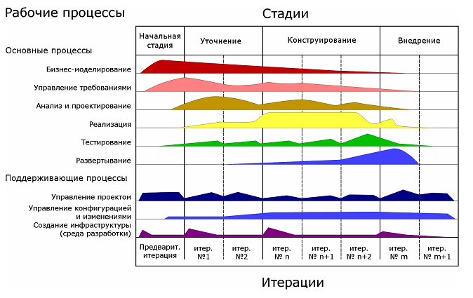
Основні методології для CASE-сасобів

Slide 18
ІІІ Задачі сучасних CASE- засобів
Сучасні CASE-засоби охоплюють повний цикл побудови системи управління при бізнес-моделюванні: стратегія – бізнес-процеси – організаційна структура – ​​регламентуючі документи – аналіз, надаючи компаніям нові можливості щодо здійснення “регулярного менеджменту”.
CASE-засоби, які призначені для вирішення організаційних питань управління або бізнес-моделювання, виділили в окремий клас, який на західному ринку отримав назву BMS (Business Modeling Software).
Бізнес-модель, яка побудована за допомогою програм класу "BMS", як правило, включає: систему (дерево) цілей компанії; модель бізнес-процесів; модель організаційної структури; довідник документів, що використовуються. (AllFusion Process Modeler, ARIS Platform, Business Studio, MS Visio)

Slide 19
III Успішне втілення CASE- засобів повинно забеспечити такі вигоди як:
високий рівень технологічної підтримки процесів розробки та супроводу ПЗ;
позитивний вплив на продуктивність, якість продукції, дотримання стандартів, документування;
прийнятний рівень віддачі від інвестицій у CASE-кошти.

Slide 20
IV Вимоги до проектування ПЗ
Сучасна технологія проектування визначається як сукупність трьох складових:
покрокової процедури, що визначає послідовність операцій проектування;
критеріїв та правил, що використовуються для оцінки результатів виконання операцій;
нотацій (графічних та текстових засобів), що використовуються для опису проектованої системи.
Ці вимоги викладені в документі ISO/IEC 12207 (Systems and software engineering – Software Life Cycle Processes) – міжнародний стандарт на процеси розроблення та організацію життєвого циклу ПЗ та стандарт SWEBOK:
стандарт проектування;
стандарт оформлення проектної документації;
стандарт користувацького інтерфейса.

Slide 21
IV Стандарт проектування встановлює:
набір необхідних моделей (діаграм) на кожній стадії проектування та ступінь їх деталізації;
правила фіксації проектних рішень на діаграмах, у тому числі: правила іменування об'єктів (включаючи угоди з термінології), набір атрибутів для всіх об'єктів та правила їх заповнення на кожній стадії;
правила оформлення діаграм, включаючи вимоги до форми та розмірів об'єктів тощо;
вимоги до конфігурації робочих місць розробників, включаючи налаштування операційної системи, налаштування CASE-засобів, загальні налаштування проекту тощо;
механізм забезпечення спільної роботи над проектом, у тому числі: правила інтеграції підсистем проекту, правила підтримки проекту в однаковому для всіх розробників стані (регламент обміну проектною інформацією, механізм фіксації загальних об'єктів тощо), правила перевірки проектних рішень на несуперечність тощо д.

Slide 22
IV Стандарт оформлення проектної документації встановлює:
склад та структуру документації на кожній стадії проектування;
вимоги до її оформлення (включаючи вимоги до змісту розділів, підрозділів, пунктів, таблиць тощо),правила підготовки, розгляду, погодження та затвердження документації із зазначенням граничних термінів для кожної стадії;
вимоги до налаштування видавничої системи, що використовується як вбудований засіб підготовки документації;
вимоги до налаштування CASE-засобів для забезпечення підготовки документації відповідно до встановлених вимог.

Slide 23
IV Стандарт інтерфейса користувача встановлює:
правила оформлення екранів (шрифти та палітра кольорів), склад і розташування вікон та елементів управління;
правила використання клавіатури та миші;правила оформлення текстів;
перелік стандартних повідомлень;
правила обробки реакції користувача.

Slide 24
Рекомендована література:
Иан Соммервиль. Инженерия программного обеспечения. - М.: "Вильямс", 2002
Крэг Ларман, Применение UML 2.0 и шаблонов проектирования (3-е издание). Вильямс 2006.
Л.Г. Гагарина, Е.В. Кокорева, Б.Д. Виснадул. Технология разработки программного обеспечения. - М.:Форум, 2008
Каюмова А.В. Визуальное моделирование систем в StarUML: Учебное пособие/ А.В. Каюмова. Казань. – Казанский федеральный университет, 2013.
А.М. Вендров , Современные технологии создания программного обеспечения. Обзор http://citforum.ck.ua/programming/application/program/1.shtml#9

